Slide 1
«Как по-простому научить сложному»
Бернгардт Татьяна Дмитриевна
учитель начальных классов

Slide 2
какой человек самый главный?
какое время самое главное?
какое дело самое важное?

Slide 3
« подумай, поразмышляй …»
КЛАССИФИ
КАЦИЯ
ОБОБ
ЩЕНИЕ
АНА
ЛИЗ

Slide 4
О каком человеке идёт речь?
5. Его именем названы улицы, библиотеки, театры и многие музеи в российских городах.

Slide 5
О каком человеке идёт речь?
4. Он великолепно катался на коньках, танцевал.

Slide 6
О каком человеке идёт речь?
3. О нем иногда вспоминают ученики, если учитель «переусердствует» в подаче вопроса.

Slide 7
О каком человеке идёт речь?
2. Его убили на дуэли.

Slide 8
О каком человеке идёт речь?
1. Без сомнения, этот человек - самый известный русский поэт.

Slide 9
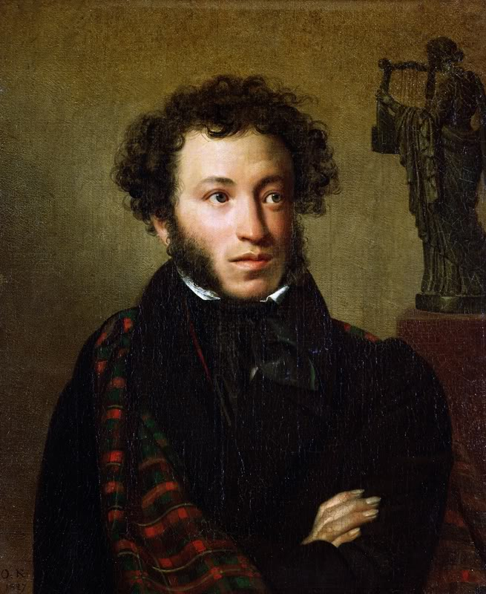
Александр Сергеевич Пушкин

Slide 10
Игра «Пятёрочка»
принцип подсказки и снижения очков;
ответ даётся после каждого сообщения-подсказки, если ответ верный - засчитываются очки уровня, если нет, то отнимается одно очко;

Slide 11
Игра «Пятёрочка»
за правильный ответ очки присуждаются только единожды и соответствуют тому уровню, на котором игрок дал впервые правильный ответ;
если после правильного ответа на вопрос игрок случайно даёт неправильный ответ, он лишается одного очка;
игрок до конца тура не знает, какой ответ он дал – правильный или нет.

Slide 12
Вариант составления вопросов для «Пятёрочки»
5. Место проживания героя произведения.
4. Описание внешности.
3. Особенности характера.
2. Роль героя в произведении.
1. Прямое указание на героя.

Slide 13
Игра «Пятёрочка»

Slide 14
Как по-простому научить сложному
Бернгардт Татьяна Дмитриевна
учитель начальных классов

Slide 15
Спасибо за внимание
tdbern16@yandex.ru

